Slide 1
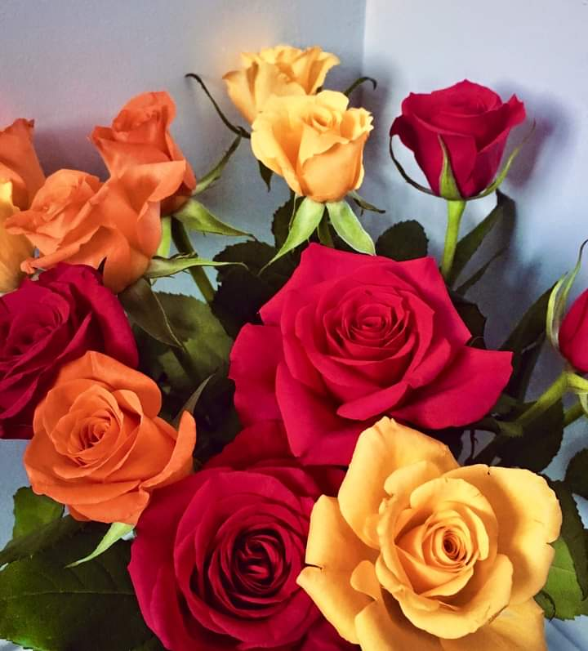
স্বাগতম

Slide 2
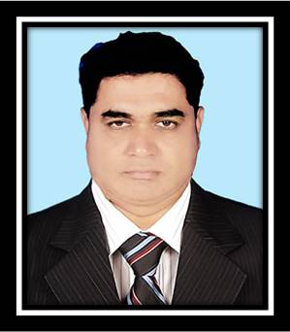
পরিচিতি
শিক্ষক পরিচিতি
মোঃ মামুনুর রশীদ
সিনিয়র সহকারী শিক্ষক
লর্ডহার্ডিঞ্জ ফাযিল মাদরাসা
লালমোহন,ভোলা।
মোবাইল: 01712461136
ই-মেইল: mamunclord@gmail.com
পাঠ পরিচিতি
শ্রেণি : সপ্তম
বিষয় : বাংলা ১ম পত্র

Slide 3
এবার আমরা একটি ভিডিও দেখবো .....

Slide 4
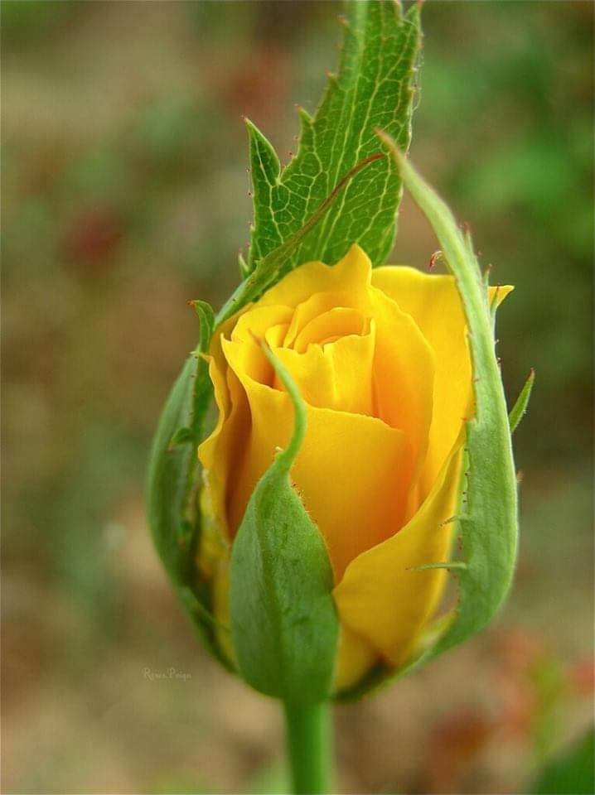
আনন্দ
- সুকুমার রায়

Slide 5
শিখনফল
এ পাঠ শেষে শিক্ষার্থীরা ...............
কবি পরিচিতি উল্লেখ করতে পারবে ।
শুদ্ধ উচ্চারনে কবিতাটি আবৃত্তি করতে পারবে ।
নতুন শব্দগুলো বাক্যে প্রয়োগ করতে পারবে ।

Slide 6
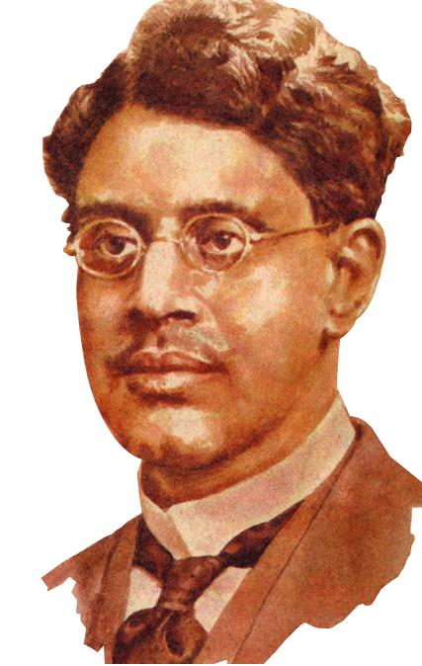
মৃত্যু
জন্ম
কবি পরিচিতি
১৮৮৭ খ্রিস্টাব্দে কলকাতায়
সুকুমার রায়ের মৃত্যু হয় ১৯২৩ খ্রিস্টাব্দে
উল্লেখযোগ্য গ্রন্থ
কর্ম জীবন
সুকুমার রায়
তিনি একাধারে লেখক, ছড়াকার, শিশুসাহিত্যিক, রম্যরচনাকার ও নাট্যকার ছিলেন।
‘আবোল-তাবোল’,
‘হ-য-ব-র-ল’

Slide 7
সরব পাঠ
এসো আমরা কবিতাটি শুনি…………

Slide 8
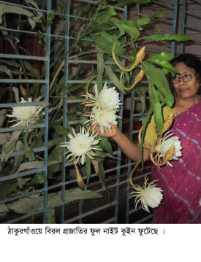
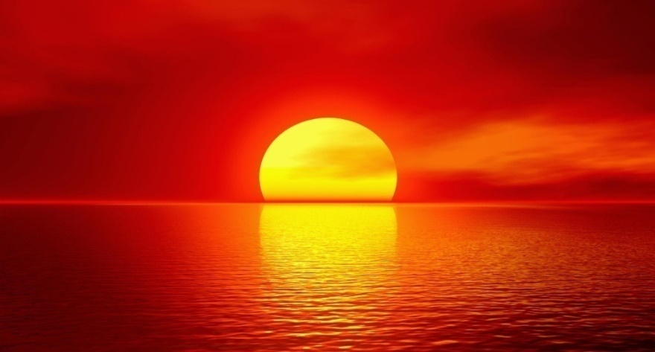
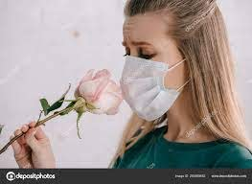
শব্দার্থ
সূর্য, রক্তের মতো লাল। রক্তিম।
অরুণ =
গন্ধ, সুবাস।
বাস =

Slide 9
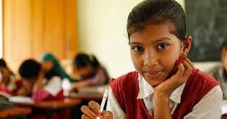
একক কাজ
‘‘অরুণ’’ ও ‘‘বাস’’ শব্দ ২টি দিয়ে ২টি করে বাক্য গঠন কর।

Slide 10
জোড়ায় কাজ
মানুষের জীবনে আনন্দের প্রয়োজনীয়তা
ব্যাখ্যা কর।

Slide 11
দলীয় কাজ
প্রকৃতির কোন কোন ক্ষেত্র থেকে
মানুষ আনন্দ পেতে পারে তার একটি
তালিকা তৈরি কর।

Slide 12
মূল্যায়ন
সঠিক উত্তরের জন্য ক্লিক
* কবি সুকুমার রায় কত সালে জন্মগ্রহণ করেন?
(ক) ১৯২০ সালে
(খ)১৯৩২ সালে
(গ) ১৯২৯ সালে
(ঘ) ১৯২৮সালে
* কবি সুকুমার রায়ের রচিত ২টি গ্রন্থের নাম বল?
(ক) কবিতা সংগ্রহ, কাব্যকথা
(খ) ‘আবোল-তাবোল’,
‘হ-য-ব-র-ল’
(গ) কাবলিওলা,
নকসি কাথা
(ঘ) চিলেকোঠা,
নিমন্ত্রন

Slide 13
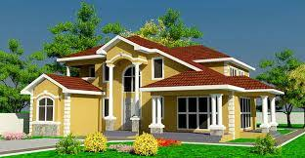
বাড়ির কাজ
‘মানুষের বেঁচে থাকার জন্য আনন্দ প্রয়োজন’ - উক্তিটির স্বপক্ষে ১০টি যুক্তি লিখে আনবে।

Slide 14
সবাইকে ধন্যবাদ

